Slide 1

그리디 알고리즘

Slide 2
알고리즘이란?
문제를 해결하기 위한 절차나 방법

Slide 3
그리디 알고리즘이란?
미래를 고려하지 않고 오직 현재 시점에 가장 좋은 선택을 하는 것

Slide 4
어떨 때 사용하는가?

Slide 5
1. 현재의 선택이 미래의 선택에 영향을 주지 않는다.
탐욕 선택 속성(greedy choice property)
2. 부분의 최적 해가 모이면 전체의 최적 해가 된다.
최적 부분 구조(optimal substructure)

Slide 6
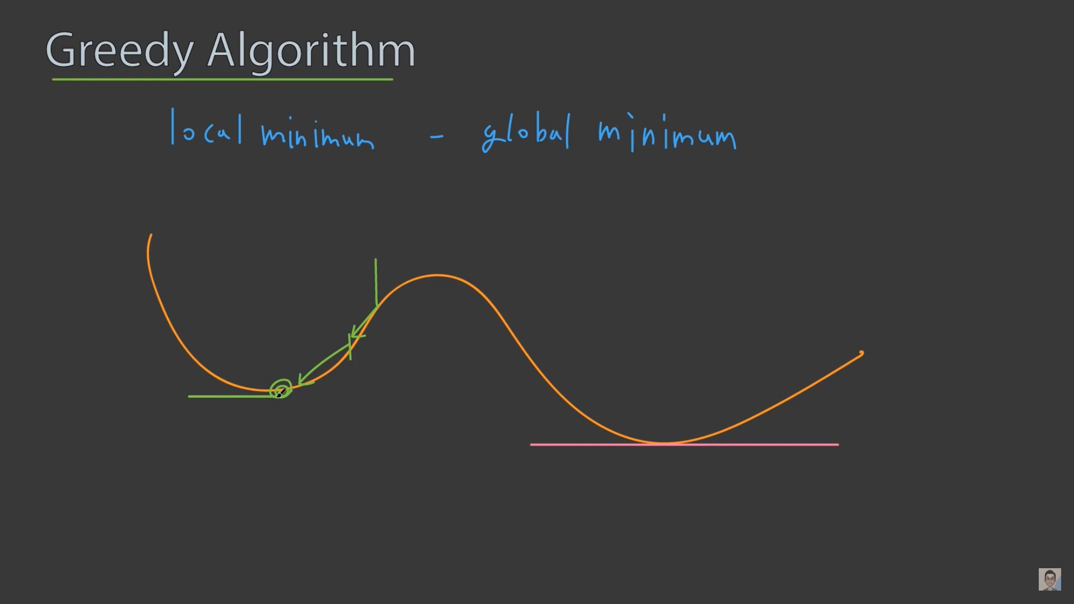

Slide 7
왜 쓸까?
빠르게 정답의 근접하게 최적해를 찾을 수 있게 해줌

Slide 8
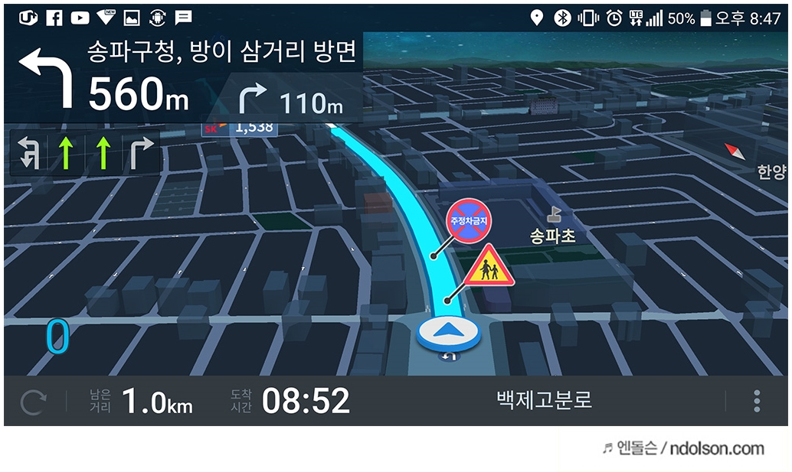

Slide 9
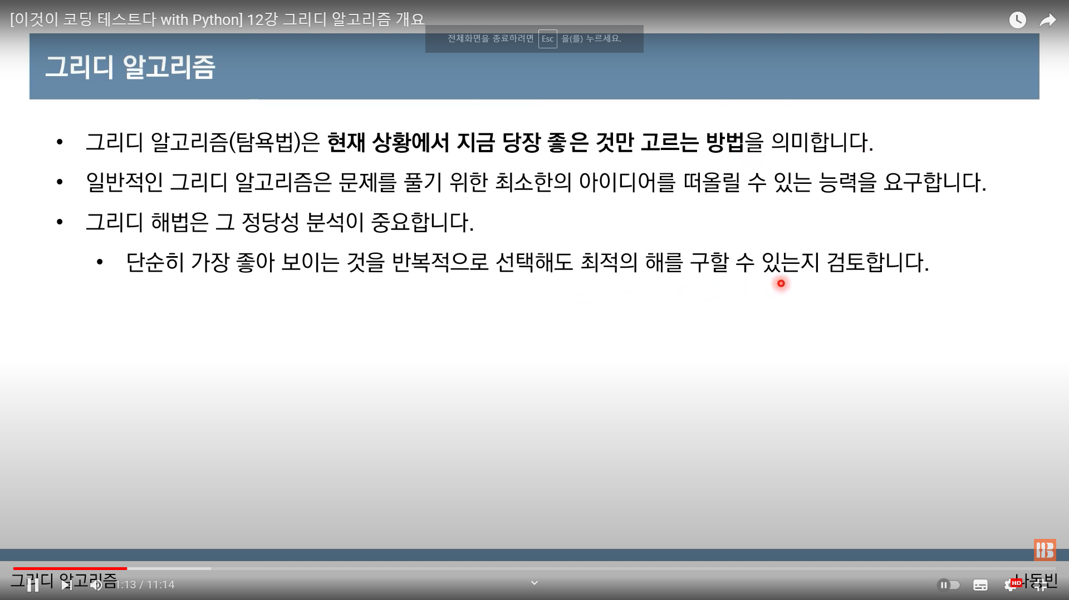
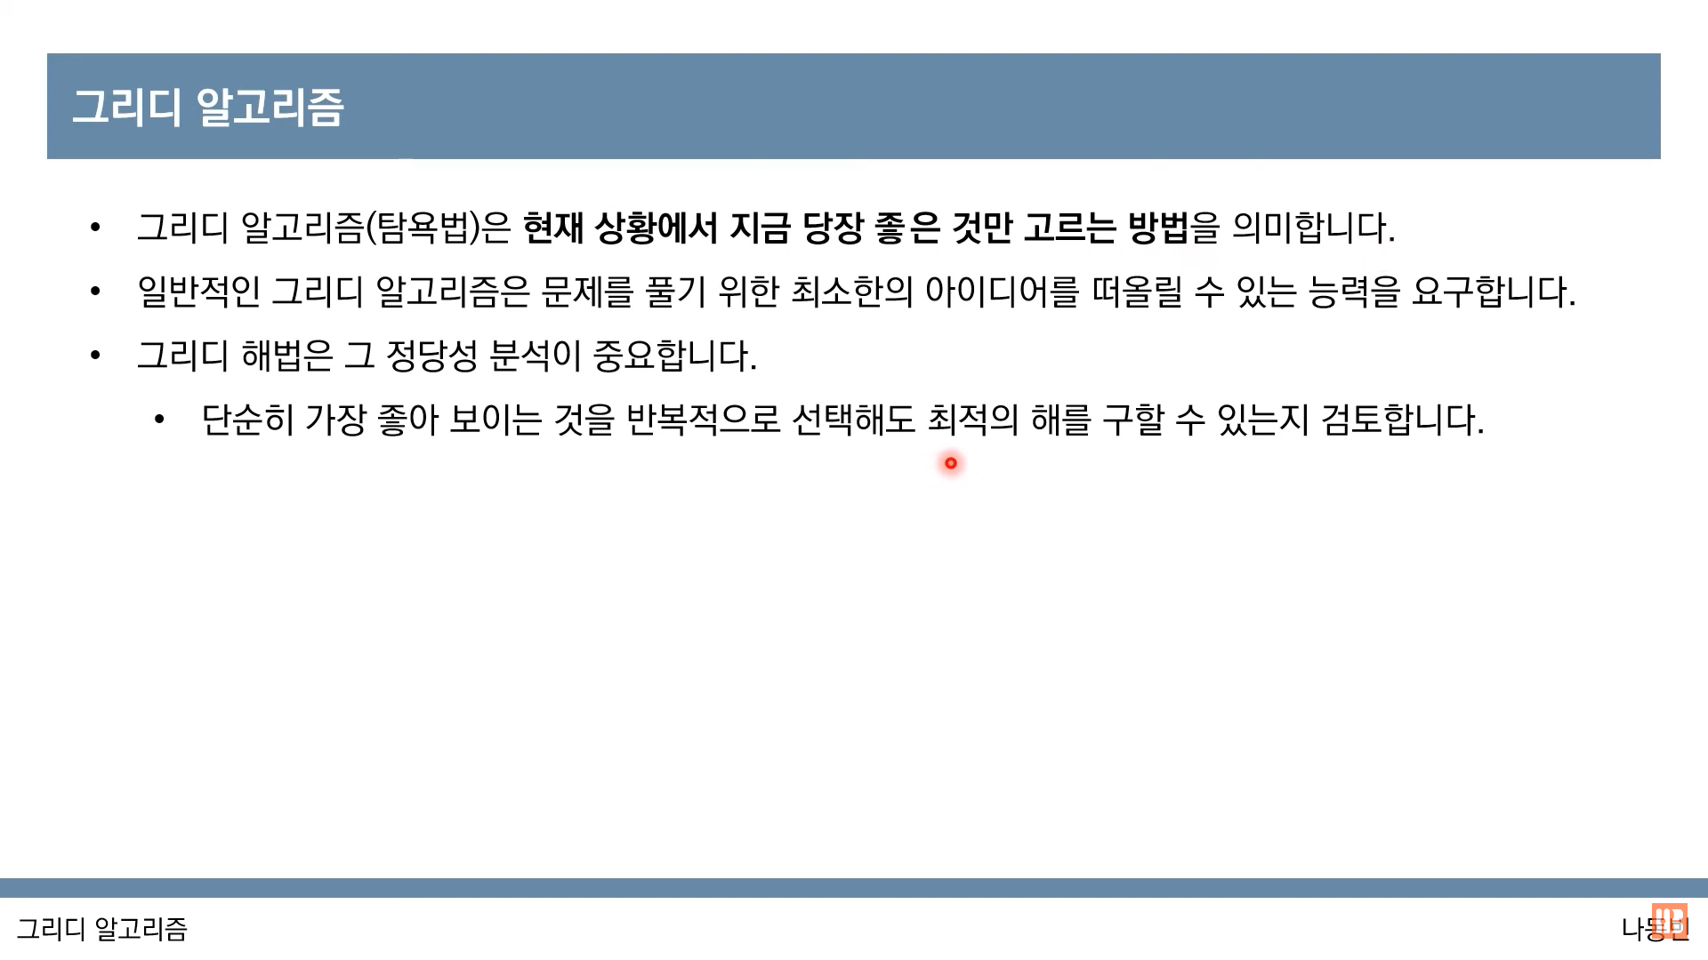

Slide 10
어떻게 접근해야하는가?
단순히 가장 좋아보이는 것을 반복적으로 시도해봄

Slide 11
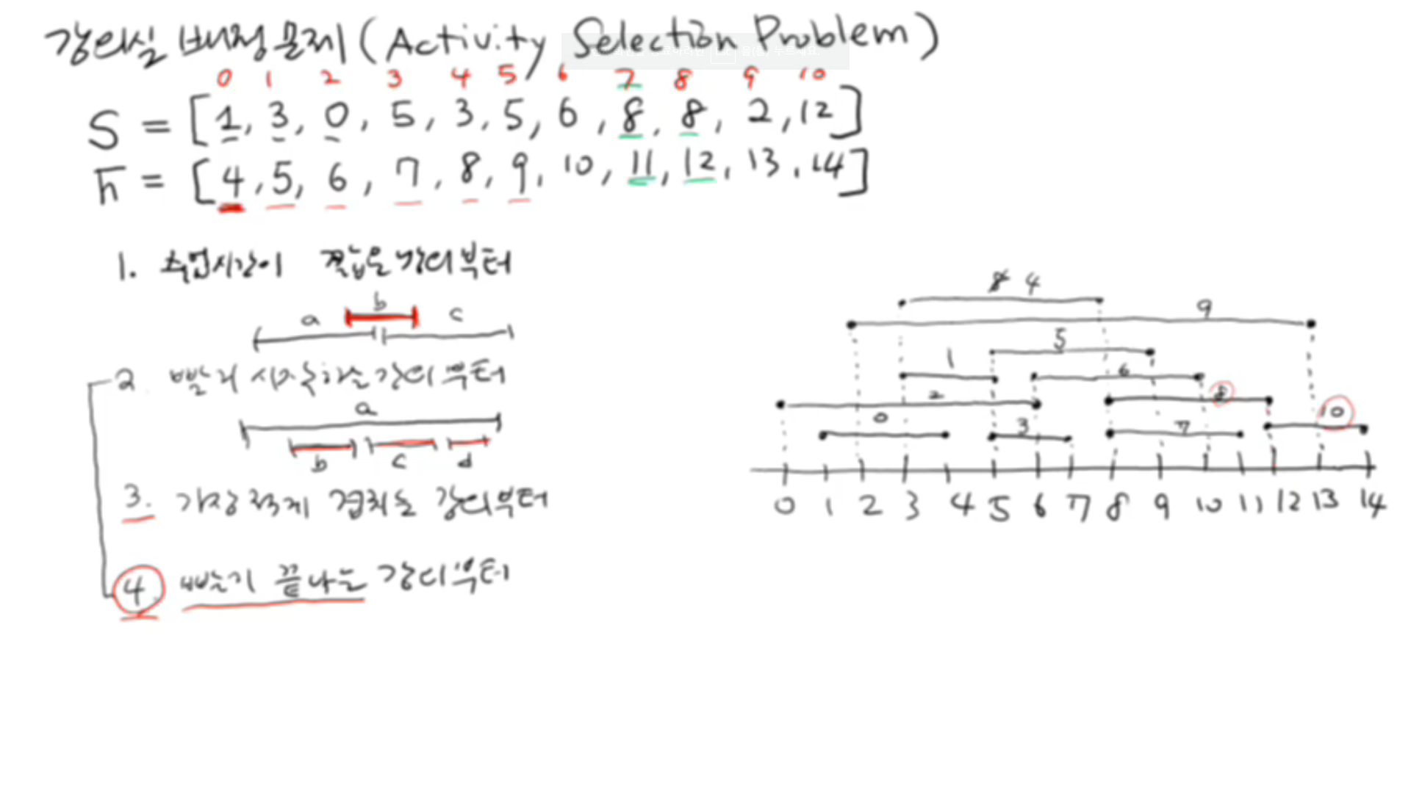

Slide 12
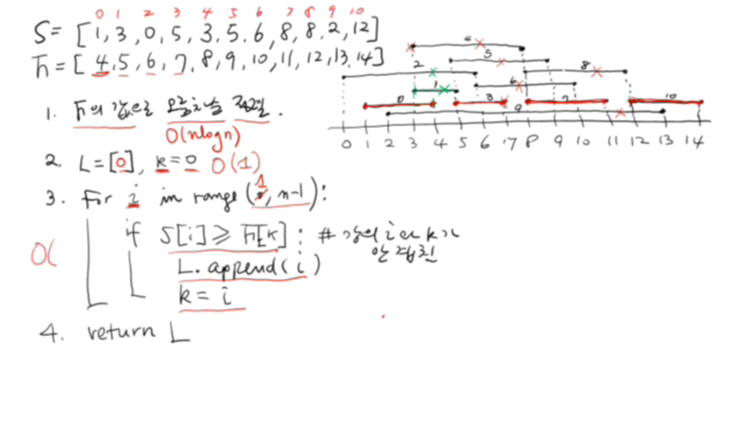

Slide 13
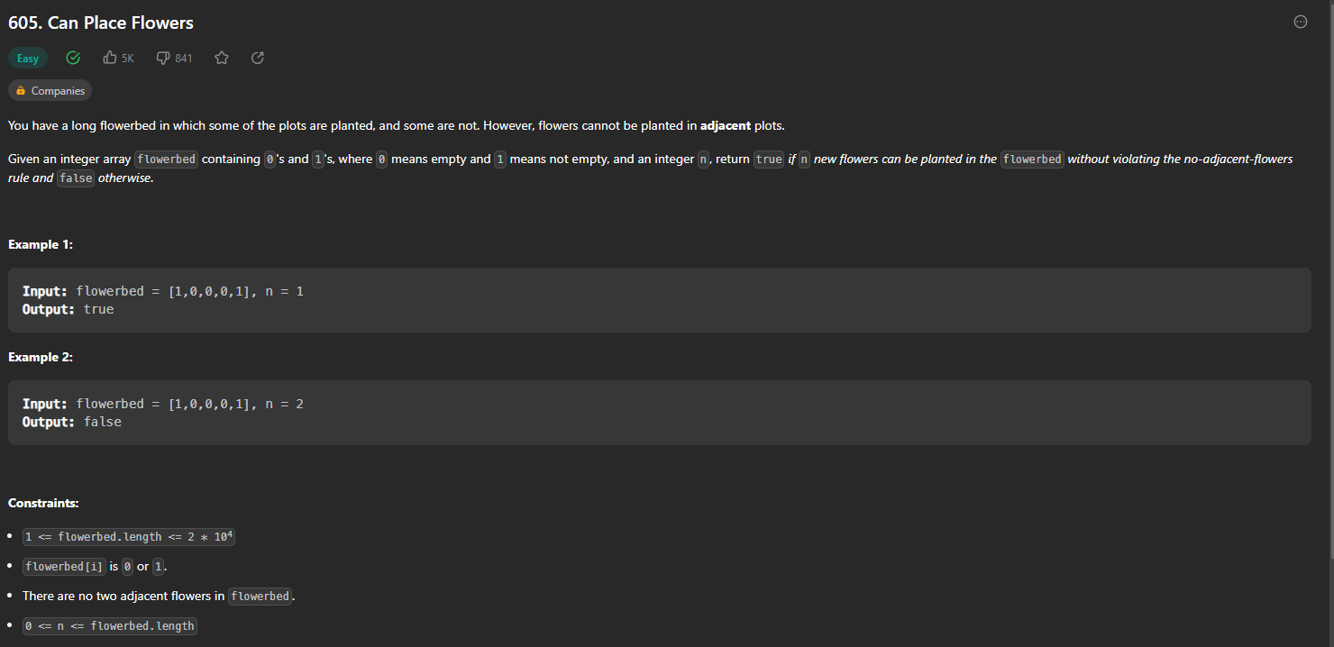

Slide 14
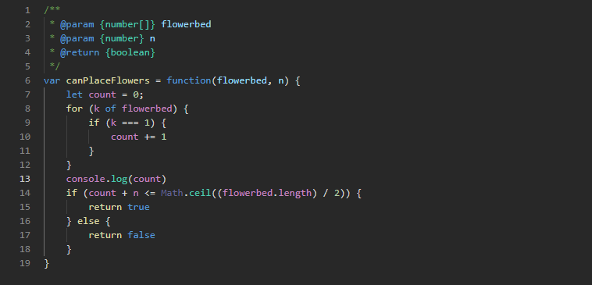
Rolo님의 문제
그럼 꽃을 가장 많이 심을 수 있게 하면 되겠다.

Slide 15
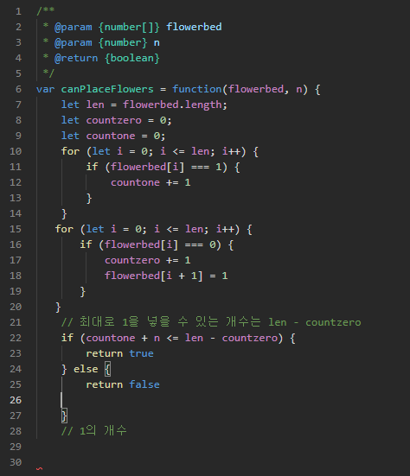

Slide 16
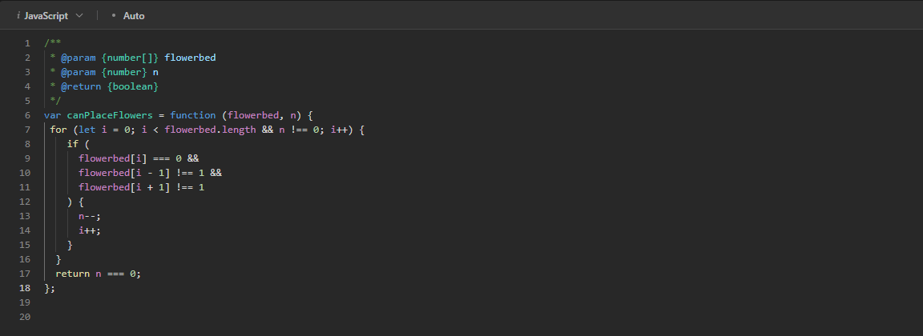

Slide 17
https://www.acmicpc.net/problem/11399

